Slide 1
廿世纪50年代前后，发明创造的性质和
方式发生了较大的变化。50年代以前，原理
突破型的发明较多，50年代以后，技术组合
型的发明比例明显增加，现代技术开发中，后
者已经占到近70%.例如，彩电的发明，涉及
200多种材料、技术和工艺，没有一样是当时
现开发的。就是说，彩电完全是当时已有发明
的组合。
所以说，组合是一种重要的发明创造技法。

Slide 2
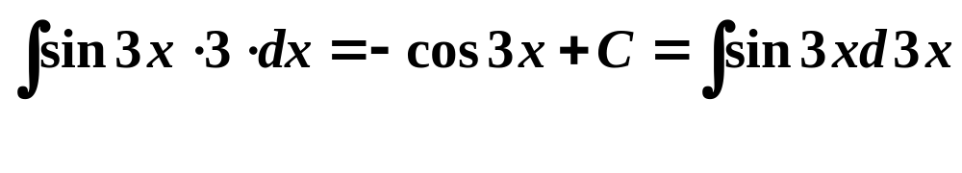
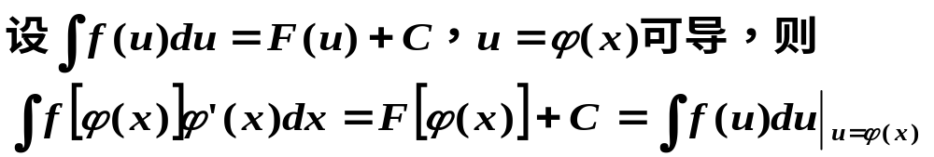
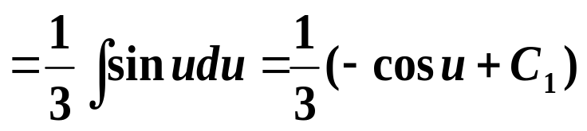
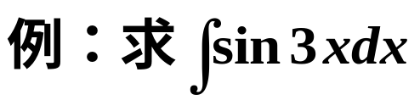

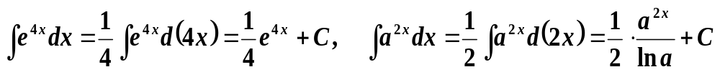
第二节 换元积分法
一.第一类换元积分法
1.基本公式（P237定理1）
2.凑微分
把3x当作u,“d”后面凑成u
调整系数
（1）凑系数
∫
1
∫
(
)
1
解：
sin
3
xdx
=
sin
3
xd
3
x
=
−
cos
3
x
+
C
3
3

Slide 3
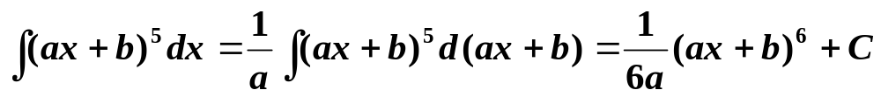
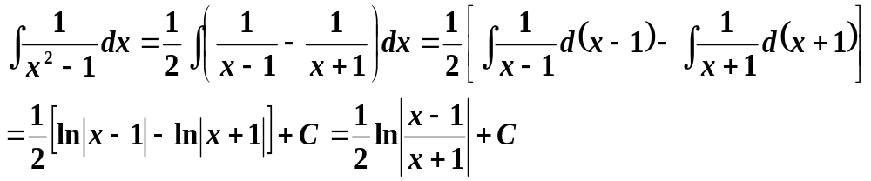
（2）凑线性式
调整系数时，只管a不管b. ∵d(b)=0

Slide 4

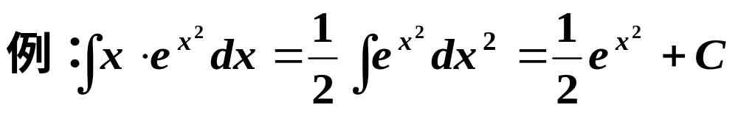
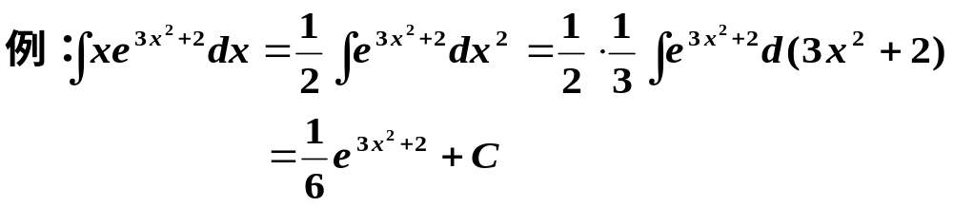
（3）凑微分——逆向思维的程序化
说明：
a ）凑，是一种逆向思维活动，一般构成教学上的难点，
解决方法是使思维活动程序化。
b ）看被积函数由哪几个因式组成。
c ）把容易积分的因式先积分，积分结果放在微分号“d”
的后面。如果有常数，则直接放在积分号前面。
d ）把“d ”后面的表达式作为u,看能否积分。
e ）继续使用其它积分方法。

Slide 5
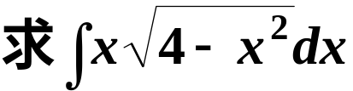
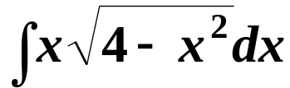
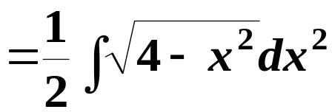
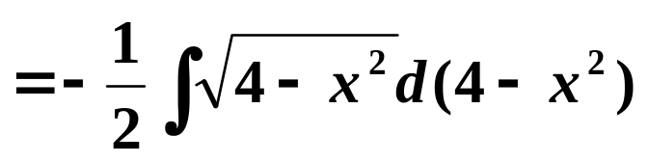
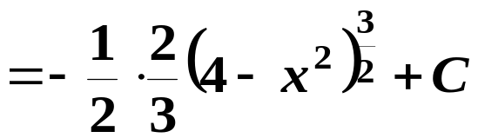
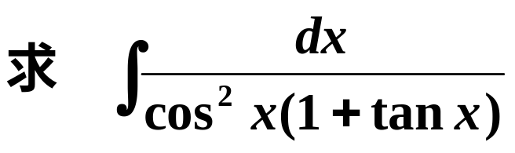
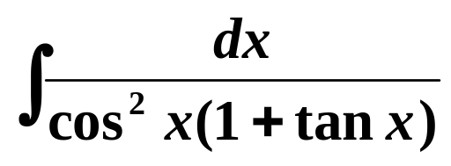
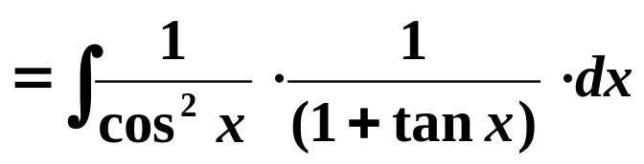
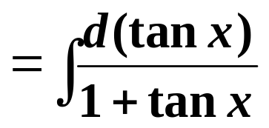
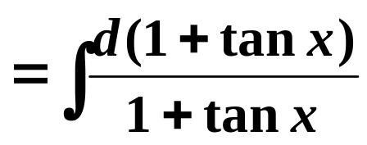
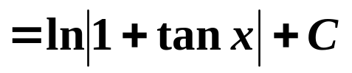
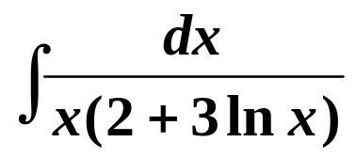
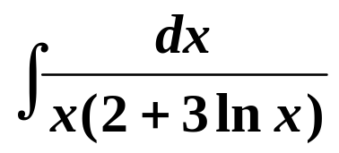
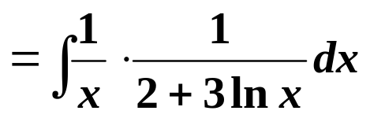
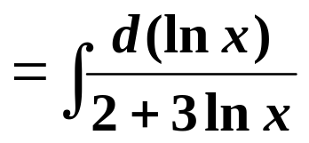
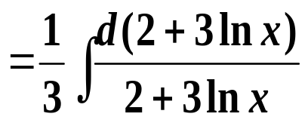
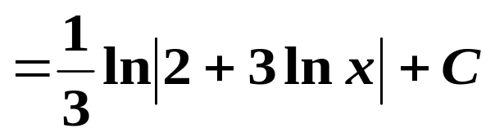
补充例1：
解：
补充例2：
解：
补充例3
求：
解：

Slide 6
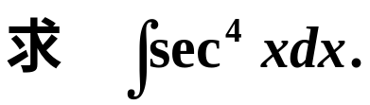
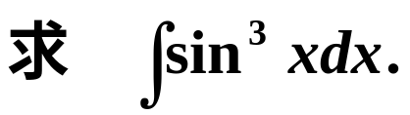
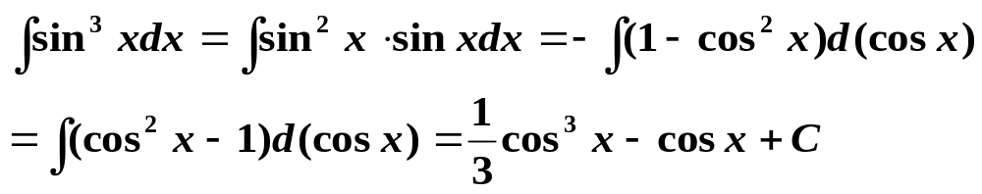
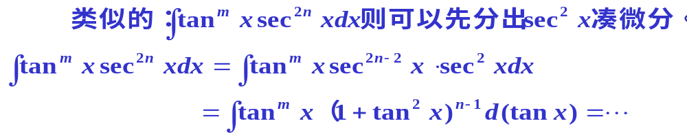
补充例4：
解：
补充例5：
解：
说明:(1) 凡是sinx、cosx的奇次幂，都可以采用这种分出一次
因式、将剩余部分用平方关系变形的方法。
(2)

Slide 7
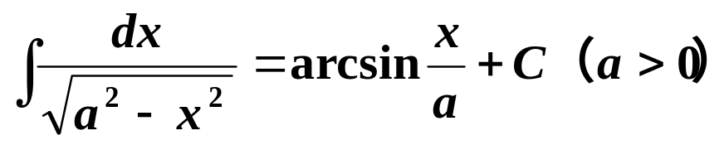
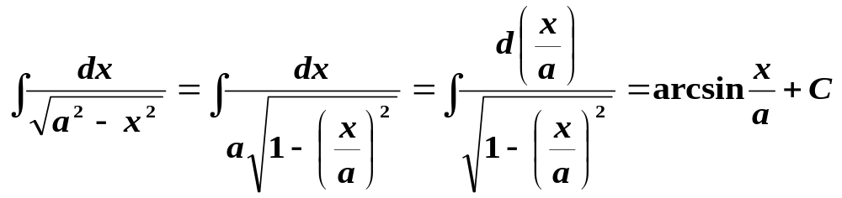
补充例6：
证明
证：
常用的凑微分公式：

Slide 8
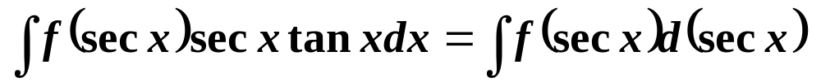
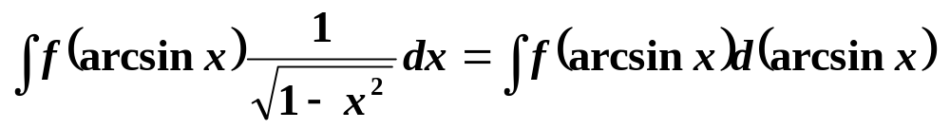

Slide 9
练习：

Slide 10
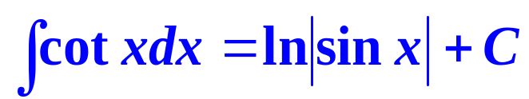
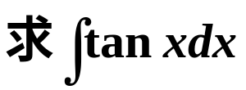
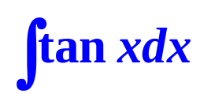
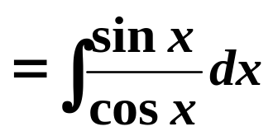
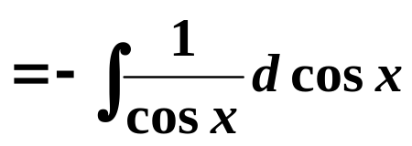
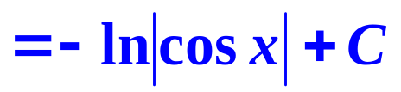
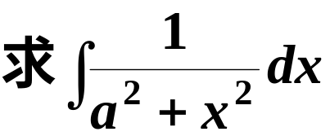
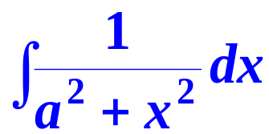
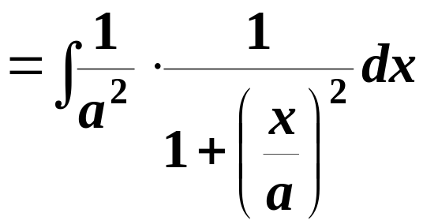
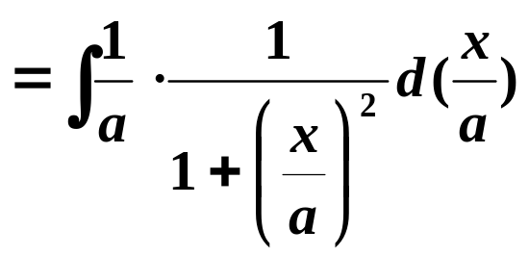
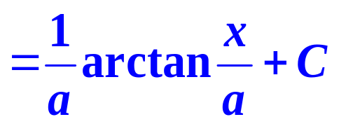
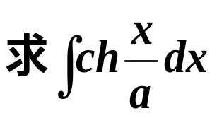
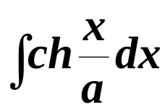
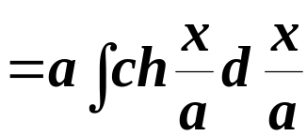
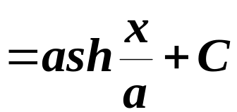
课本例题：
例5
解
例6
解
例7
解

Slide 11
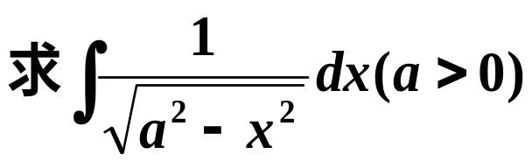











例8
例9
解
解

Slide 12











例10
例11
解
解

Slide 13














例12
例13
解
解
结论: 被积函数是正弦或余弦的偶次幂, 用余弦半角公式降幂.

Slide 14
















例14
解

Slide 15

例15
解
例16
解

Slide 16








例17
解
例18
解

Slide 17






练习：

Slide 18





课后思考与练习

Slide 19







二、第二类换元法
定理2
具有原函数，则

Slide 20



















例19
解

Slide 21














例20
解

Slide 22















例21
解

Slide 23












Slide 24













被积函数
三角代换
含
如求
解
令
则

Slide 25










Slide 26






问题：
解
令
得

Slide 27








例22
求
解
令
则

Slide 28














倒代换——消去分母中的变量因子
例23
解
则

Slide 29









Slide 30














第二类换元积分法常用代换：
1．三角代换
2．
令
去根号
5．倒代换
消去分母的变量因子

Slide 31










Slide 32













例24
解
例25
解
例26
解

Slide 33






补充例7：
解一：
解二：利用有理分式函数的积分法

Slide 34








课后思考与练习
求下列不定积分：

Slide 35
作业: 习题4-2
学习指导能做的做
作业纸P29-30

